Slide 1
1. Proyecto Uxama
Duración: aproximadamente 6 meses
Modelo: de corta duración, de tipo KAI122

Slide 2
2. DATOS DEL CENTRO
Dividiremos esta información en 2 partes, una correspondiente a nuestro centro de referencia y otra respecto al centro con el que colaboraremos.

Slide 3
2.1 Nuestro centro
Nuestro centro es el IES Santa Catalina, ubicado en el Burgo de Osma, en la provincia de Soria, Comunidad Autónoma de Castilla y León.
Dentro del programa de estudios destacamos:
Educación Secundaria Obligatoria
Educación Secundaria Obligatoria - con Programa de Mejora del Aprendizaje y Rendimiento Educativo.
Bachillerato
Bachillerato de Ciencias - Ordinario
Bachillerato de Humanidades y Ciencias Sociales - Ordinario
Ciclos Formativos de F.P. de Grado Medio
CFGM - Gestión Administrativa - Presencial - Nuevo Currículo
CFGM - Mantenimiento Electromecánico - Presencial
Ciclos Formativos de F.P. de Grado Superior
CFGS - Administración y Finanzas - Presencial ( 2º)
CFGS - Transporte y Logística – Presencial
Respecto a sus características internas, conforma un centro bien dotado de recursos, un total de 365 alumnos, con un claustro de 56 profesores. Los alumnos pertenecen a un estrato social de clase media/baja con padres dedicados a actividades del sector servicios y primario principalmente, con alumnado que incluye grupos de Europa del Este, América del Sur y Marruecos.
Desde hace ya unos años el centro se ha mostrado muy interesado en desarrollar su propio proyecto para iniciar a los alumnos de diferentes cursos en la arqueología debido a la proximidad de diferentes yacimientos arqueológicos, como el de Uxama o incluso el de Atapuerca.

Slide 4
2.2 Centro colaborador
La organización con la que pensamos colaborar se ubica en Irlanda, concretamente en el área metropolitana de Dublín, en la demarcación territorial y administrativa de Dún Laoghaire.
Se llama Newpark Comprehensive school, siendo un instituto de educación secundaria fundado en 1972 bajo el patronazgo del arzobispado de Dublín. La escuela tiene sus orígenes en el centro de estudios Avoca y escuela de Kingstown, que se formó en 1968 después de la fusión de dos escuelas establecidas desde hace mucho tiempo: Avoca fundada en 1891 en Blackrock y Kingstown Grammar School fundada en 1894 en Dún Laoghaire.
Contiene 863 alumnos de ambos sexos y sin distinciones étnicas, cuenta con amplias instalaciones de estudios, aulas y zonas deportivas con una extensión aproximada de 100.543 metros cuadrados, y un claustro de alrededor de 70 profesores.
Este instituto desarrolla programas de educación sexual y estudio de la naturaleza con especial ahínco y la apreciación musical y el arte fueron elementos permanentes en el plan de estudios desde sus inicios. De hecho, tanto la "instrucción manual" (dedicada a actividades manuales y creativas) como la "economía nacional" figuran en el plan de estudios de Avoca desde 1906.
Con el paso del tiempo, los edificios se han ido actualizando y desde inicios del 2000 el centro buscó un nuevo alojamiento. Fue desde entonces cuando se le dio un nuevo enfoque con los actuales edificios y 2 aulas especializadas para estudios de introducción a la arqueología en relación con el Departamento de Arqueología Medieval del Trinity College. Y es precisamente ahí donde radica nuestro interés, ya que nuestro proyecto busca la colaboración en el área de la arqueología básica.

Slide 5
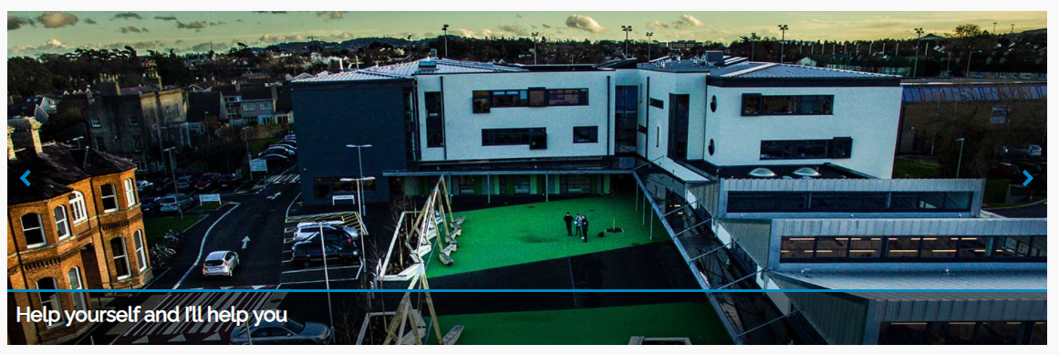

Slide 6
3. OBJETIVOS PRINCIPALES
Nos proponemos como metas:
El desarrollo del conocimiento del idioma inglés por nuestros alumnos y del español por los alumnos que vengan de Irlanda.
Establecer una relación duradera con el centro Newpark Comprehensive School, debido a las actividades arqueológicas que desarrolla, a través de una primera toma de contacto y el desarrollo de unas actividades iniciales no demasiado ambiciosas de entrada.
Que todos los alumnos implicados se involucren en las nociones básicas de la arqueología.

Slide 7
4. PARTICIPANTES
Pretendemos enfocar nuestro proyectos a lumnos de 4ºESO, ya que finalizan su etapa de educación obligatoria y puede servirles la experiencia para motivarles en un campo profesional como el de la arqueología de cara a su futuro laboral.
Pretendemos que participen en este proyecto, desde el claustro de profesores, los Departamentos de Ciencias Sociales, en colaboración con los de Inglés, Orientación y la Dirección de los Centros

Slide 8
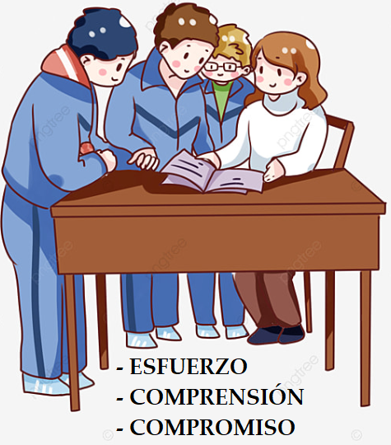
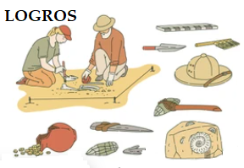
DEPARTAMENTOS
ORIENTACIÓN
ANÁLISIS
ALUMNOS
ACTIVIDAD
ÉXITO

Slide 9
4. ACTIVIDADES
Vamos a proponer un plan de actividades en Irlanda, ya que pretendemos abarcar diferentes áreas de su geografía, y en la zona del Burgo de Osma y Burgos en España.

Slide 10
4.1 Actividades en España
Pretendemos realizar las siguientes actividades:
Visita guiada al yacimiento de Atapuerca en Burgos, con una práctica sobre las nociones básicas de arqueología y el trabajo del arqueólogo.
- Visita y colaboración en el estudio del yacimiento arqueológico romano y medieval de Uxama en Burgo de Osma, en lo referente a la práctica de mantenimiento del yacimiento, estudio de su geografía y análisis documental.

Slide 11
De estas actividades se hará un seguimiento al mismo tiempo que los alumnos asisten a clase de forma normal y participan en las actividades del centro y conocen sus instalaciones y la dinámica de trabajo grupal del centro, con trabajos y actividades diarias.

Slide 12
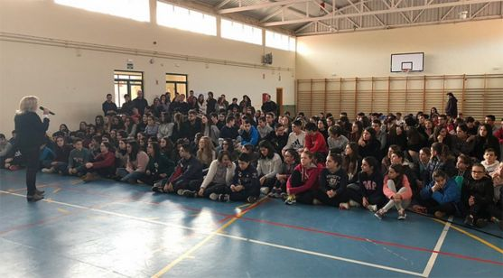
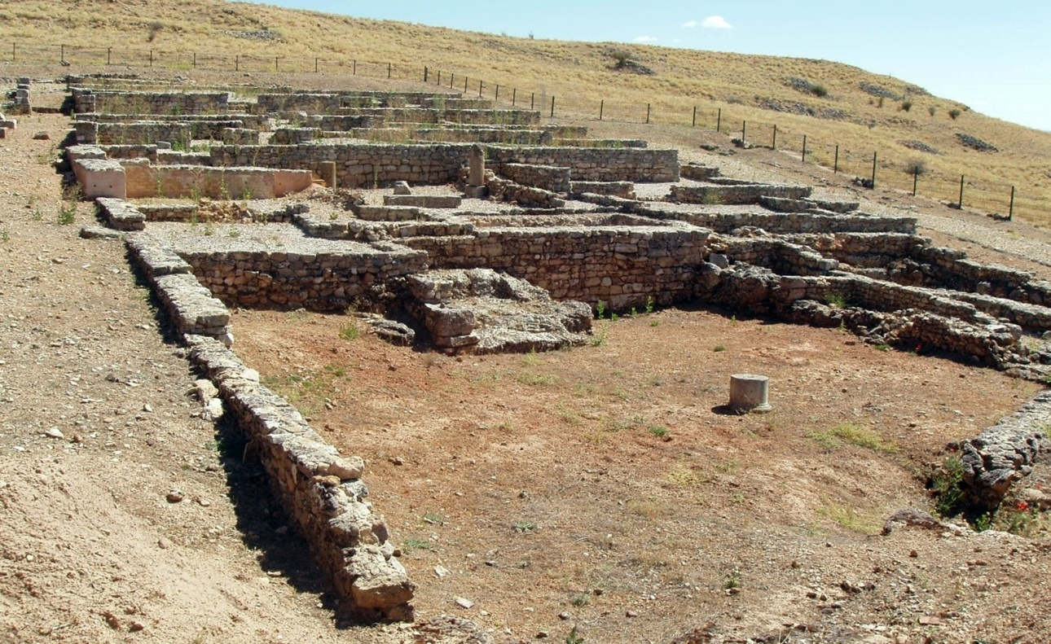
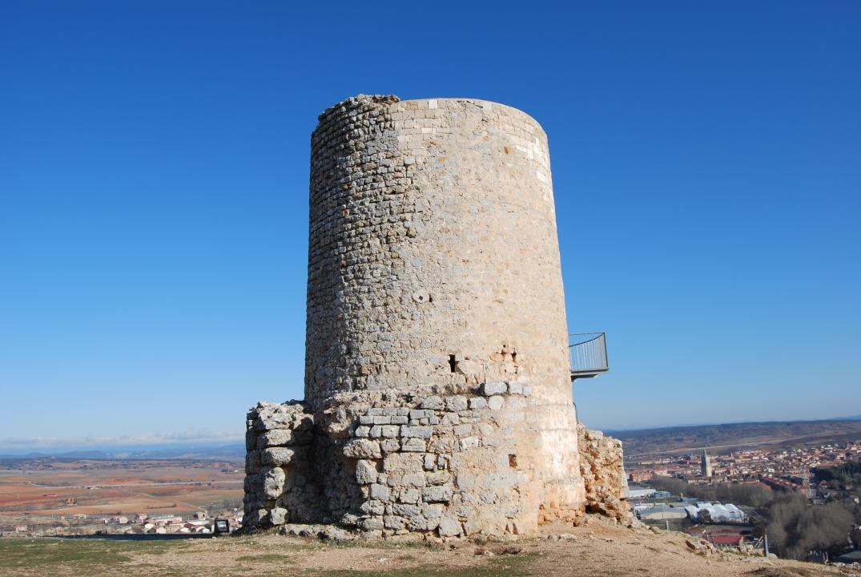
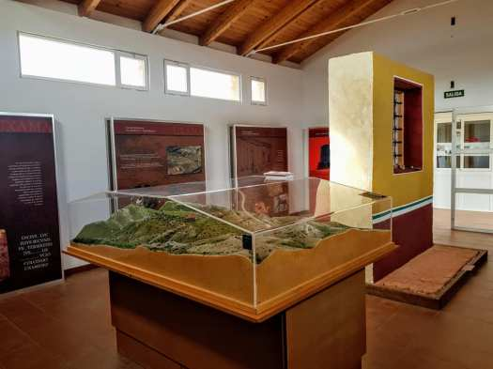
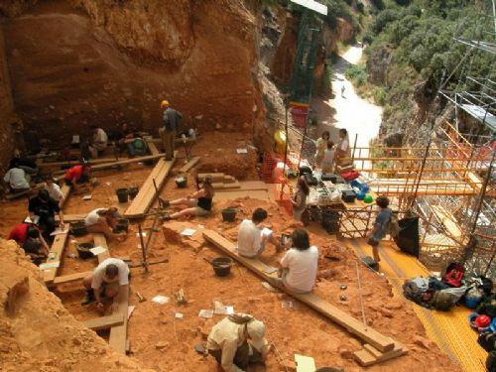

Slide 13
4.2 Actividades en Irlanda
Pretendemos colaborar en las siguientes actividades:
Visita al Museo Arqueológico Nacional, en Dublín, y trabajo y exposición sobre las instalaciones y características del edificio y los trabajos que realiza.
Visita y colaboración en una práctica en el yacimiento de Brú na Boine, en el condado de Meath (norte de Dublín), donde se pretende conocer las características geográficas del lugar y la metodología de trabajo empleada en este famoso yacimiento.
- Trabajar en el mantenimiento de los especímenes y restos arqueológicos que estudia el Newpark Comprehensive School, realizando una práctica de mantenimiento y estudio en el instituto.

Slide 14
De todas estas actividades se hará un seguimiento y los profesores irlandeses implicados realizarán pruebas orales y escritas a los alumnos y les pedirán que colaboren en otras actividades con sus compañeros irlandeses con el objetivo de desarrollar la colaboración y empatía, al mismo tiempo que el espíritu de superación y compromiso con la arqueología y otras materias afines. Todo ello unido a otras actividades académicas y culturales.

Slide 15
